Slide 1

竞赛组织管理系统开发报告
基于DM8数据库的实现
汇报人: 党子清

Slide 2

CONTENTS
目录
01
小组成员及其分工
02
需求分析
03
关系设计
04
系统实现
05
成果展示

Slide 3

01
小组成员及其分工

Slide 4



团队成员
团队成员：党子清，田一涵，刘恩，包乃涆

Slide 5
团队分工
学号 | 姓名 | 任务分配内容 | 项目贡献比重
22009201170 | 党子清 | 数据库创建，前后端交互 | 3.5
22009200561 | 包乃涆 | 前端设计 | 2
22009200652 | 刘恩 | 撰写报告 | 2
22009200239 | 田一涵 | 撰写报告 | 2.5

Slide 6
02
需求分析

Slide 7
数据库设计
概念结构设计是数据库设计的首要步骤，它基于语义描述来构建数据库的概念模型，并通过绘制ER图来直观展示实体间的关系。
概念结构设计
将ER图转化为关系模型是实现数据逻辑结构的关键一步，此过程涉及确定主码、外码及完整性约束，随后创建后台数据库和基本表以支撑应用需求。
关系模型转化与数据库创建
在数据库设计中，明确不同用户角色及其权限至关重要。通过创建管理员和普通用户两种角色，并赋予相应的操作权限，可以有效保障数据的安全性和访问控制。
角色与权限需求分析

Slide 8
用户功能
① 修改团队获奖等级。
② 查询各团队最终得分
③ 查询获奖团队详情信息。
④ 根据团队号查询该团队是否获奖。
查询获奖信息
生成电子证书
查看并下载团队电子证书表

Slide 9
管理员功能
数据导入
管理员用户通过上传Excel文件的方式，将赛题信息、评委信息、参赛团队信息等关键数据导入系统，确保了数据的完整性和准确性。
记录管理
管理员可以增加、修改和删除数据库中的记录，这包括对各种信息的维护，如参赛团队信息、团队成员信息等，保证了数据的实时更新和准确性。

Slide 10
03
关系设计

Slide 11
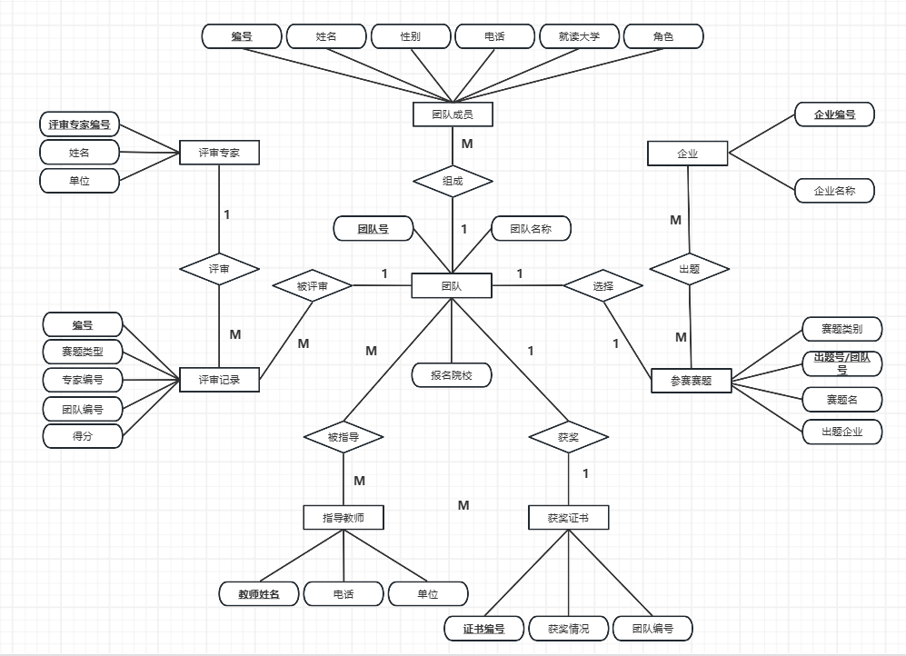
ER图

Slide 12
团队与团队成员
编号(主键)
姓名
性别
就读大学
角色
团队编号（外键）
关系：一对多 (一个团队有多个成员)
外键：团队成员表中的“团队编号”关联团队表。
团队编号 (主键)
团队名称

Slide 13
参赛赛题与团队
编号(主键)
赛题类型
出题与团队编号 (外键，关联团队表)
赛题名称
出题企业 (外键，关联企业表)
关系：多对一 (一个赛题可以由多个团队选择)
外键：参赛赛题表中的“出题与团队编号”关联团队表。
编号(主键)
姓名
性别
就读大学
角色
团队编号（外键）

Slide 14
团队与指导教师
指导编号 (主键)
教师姓名
电话
单位
关系：多对多 (一个团队可以有多个指导教师，一个教师可以指导多个团队)
解决方式：增加中间表，包含“团队编号”和“指导编号”作为联合主键。
团队编号 (主键)
团队名称

Slide 15
评审记录与团队、评审专家
评审专家编号 (主键)
姓名
单位
编号(主键)
赛题类型
专家编号(外键，关联评审专家表)
团队编号(外键，关联团队表)
得分
关系：
多对一 (一个评审记录对应一个团队)
多对一 (一个评审记录对应一个评审专家)
外键：评审记录表中的“团队编号”关联团队表，“专家编号”关联评审专家表。
团队编号 (主键)
团队名称

Slide 16
04
系统实现

Slide 17
索引
语义 | 实体/模式
团队 | Team
成员 | Member
指导老师 | Advisor
A题 | AProblem
B题 | BProblem
专家 | Expert
评审信息 | ReviewInfo

Slide 18
索引
语义 | 实体/模式
团队 | Team
成员 | Member
指导老师 | Advisor
A题 | AProblem
B题 | BProblem
专家 | Expert
评审信息 | ReviewInfo

Slide 19
索引
语义 | 实体/模式
团队 | Team
成员 | Member
指导老师 | Advisor
A题 | AProblem
B题 | BProblem
专家 | Expert
评审信息 | ReviewInfo

Slide 20
后端实现
数据库交互层设计
采用达梦数据库的dmPython模块，通过ODBC接口实现Python与DM数据库的连接和操作。配置ODBC数据源后，利用游标对象执行SQL语句，完成对数据库的查询、更新、插入和删除操作。
系统架构设计
功能模块实现
后端基于Flask框架开发，Flask是一个轻量级的Web应用框架，适用于构建中小型的Web应用系统。这种选择使得系统具有高效性和灵活性，便于快速开发和维护。
包括管理员用户功能和普通用户功能。管理员用户可以增加、修改和删除表中记录；普通用户可以通过特定API查看团队获奖等级。这些功能的实现确保了系统的完整性和用户体验。

Slide 21
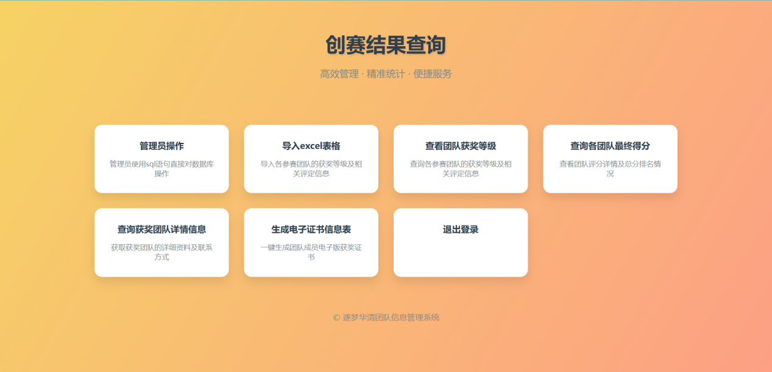
前端实现
前端界面使用HTML+CSS制作，不仅关注技术实现，更注重用户体验。合理的布局、清晰的导航和响应式设计是提升用户满意度的关键因素。

Slide 22
数据交互
配置ODBC数据源
在实现数据交互前，首要步骤是配置ODBC数据源。这一过程涉及设置数据库连接参数，确保应用程序能通过ODBC接口与达梦数据库建立稳定、高效的通信链路。
利用游标对象操作数据库
通过创建和使用游标对象，开发者能够执行SQL语句进行数据库的查询、更新、插入和删除等操作。游标作为数据库操作的桥梁，使得高级编程语言能够灵活地与数据库交互。
基于Flask框架实现具体功能
后端开发采用Flask框架，这是一个轻量级且功能强大的Web应用框架。它支持快速开发，同时保证了系统的灵活性和可扩展性，非常适合构建中小型的Web应用系统。

Slide 23
安全性保障
基于角色的访问控制（RBAC）
01
通过为不同用户角色分配特定权限，RBAC确保只有授权用户才能访问和操作敏感资源，从而有效防止未授权访问和数据泄露。
Flask认证机制
02
利用Flask框架实现的用户认证功能，确保只有经过验证的用户才能登录系统并访问受保护的资源，增强系统的安全性和可靠性。
受限数据库视图
03
为普通用户创建受限的数据库视图，以保护敏感数据不被未授权访问，同时允许他们进行必要的数据操作如插入、更新和查询。

Slide 24
05
成果展示

Slide 25
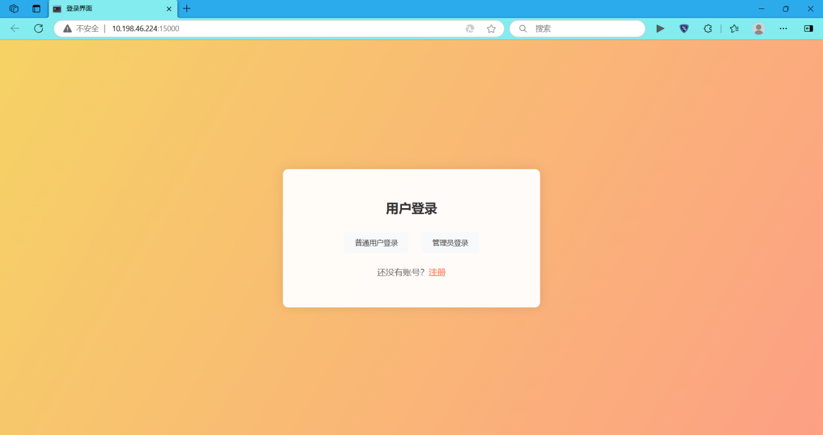
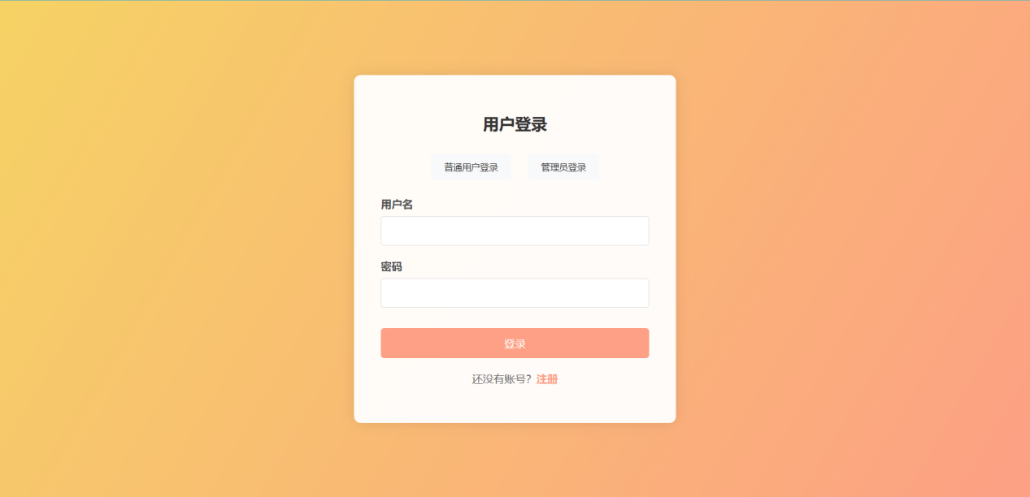
注册与登录

Slide 26
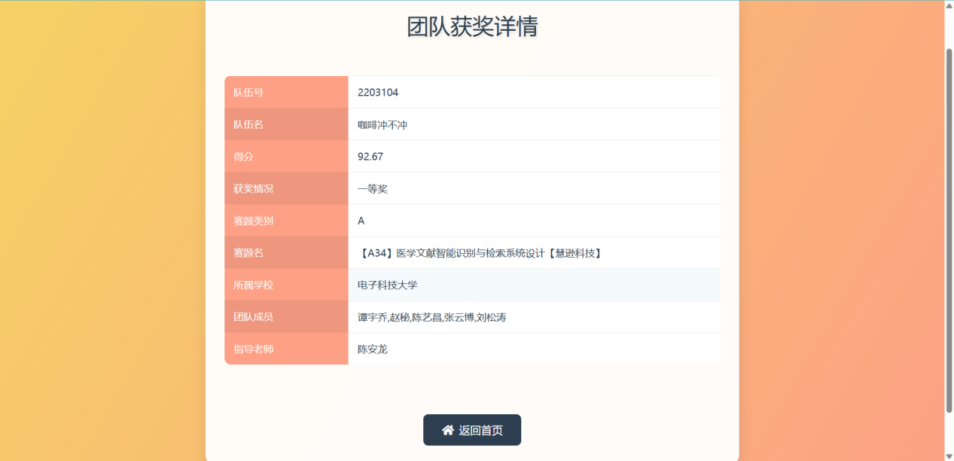
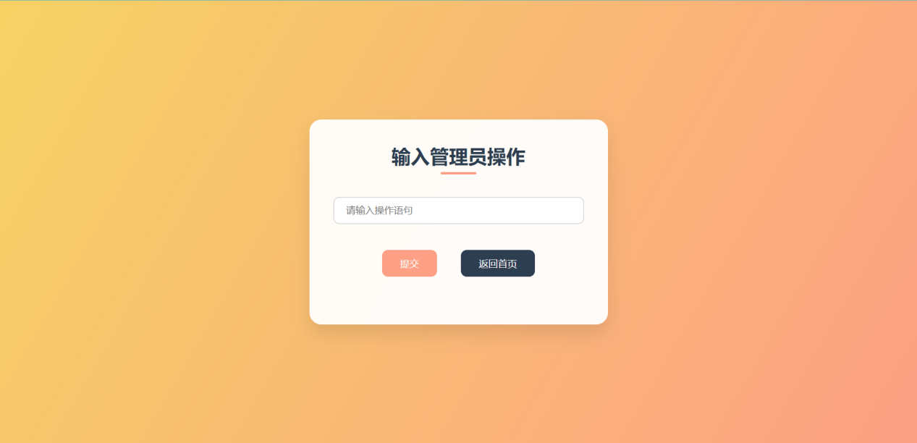
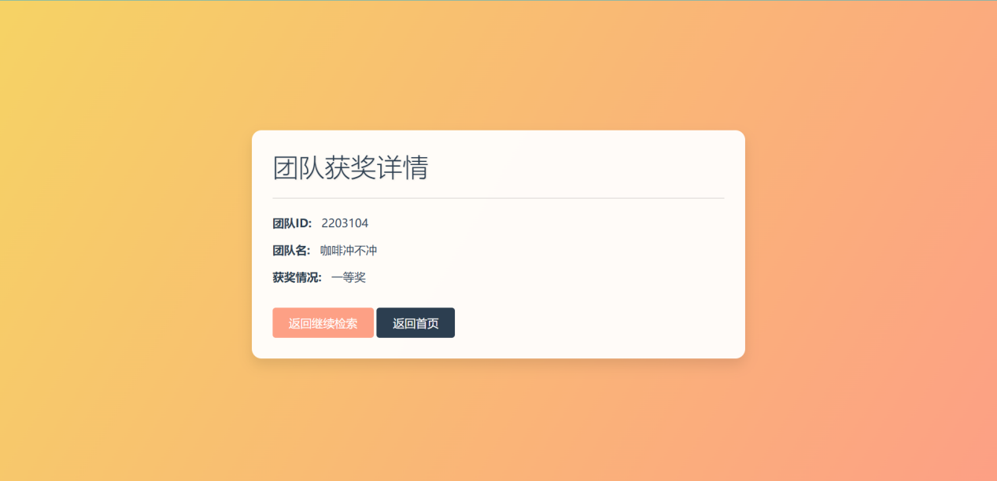
用户视图

Slide 27
谢谢观看

